Slide 1
이건 보고 지워주세용
1. 게임장르 및 컨셉 – 어떤 장르의 게임인지 정도만
2. 게임 소개
- 간단한 맵 구성 이미지, 시점,
리소스 소개(플레이어, 맵, 오브제, 아이템 등), 아이템 소개, UI
3. 게임 방법 – 게임 룰, 조작법
4. 타 게임과의 차별성(재미적 요소, 기술적 요소)
5. 개발 환경
6. 개인별 역할 분담
7. 연구 방향
8. 종합설계의 의의, 이루고 싶은 것, 집중 분야
2021 종합설계기획안
게임공학과 2018180009 김우찬
게임공학과 2018180019 박소영
게임공학과 2018182002 고은비

Slide 2
목차
1
게임 장르 및 컨셉
5
개발 환경
2
게임 소개
6
개인별 역할 분담
3
게임 방법
7
연구 방향
4
타 게임과의 차별성
8
종합설계의 의의

Slide 3
게임 장르 및 컨셉

Slide 4
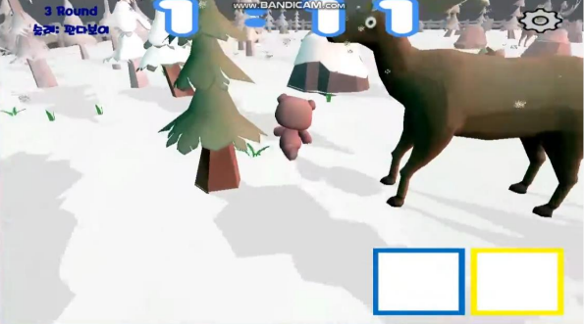
장르 및 컨셉
유사 게임 스크린샷
장르: 술래잡기, 서바이벌
시점: 3인칭
게임공학과 2019년 졸업작품 [Freeze! Bomb!]

Slide 5
게임 소개

Slide 6
장르 및 컨셉
단위: 1유닛 당 50cm
가로 100유닛, 세로 100유닛
캐릭터 크기: 가로 1유닛, 세로 1유닛, 높이 2유닛
이동속도: 10유닛/s
점프높이: 1유닛

Slide 7
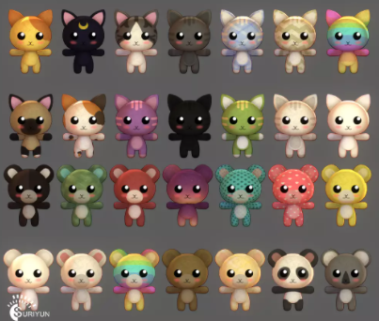
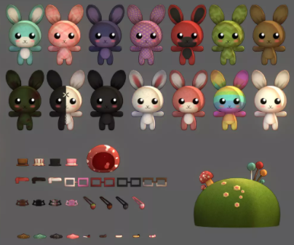
캐릭터 소개
플레이어 캐릭터 모델 – Asset Store ‘Yippy Kawaii’
게임 컨셉에 맞는 아기자기한 디자인의 캐릭터
3종류의 캐릭터(고양이, 곰, 토끼)

Slide 8
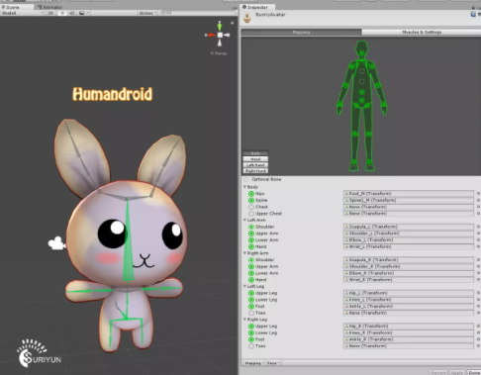
캐릭터 소개
플레이어 캐릭터 모델 – Asset Store ‘Yippy Kawaii’
단위를 정하고
유닛으로 해야할듯
Ex) 단위: 1유닛 당 50cm
캐릭터 크기: 유니티 기준 (80, 80, 80)
이동 속도: 시속 20km
점프 높이:
동작: IDLE, WALK, RUN, ATTACK, JUMP

Slide 9
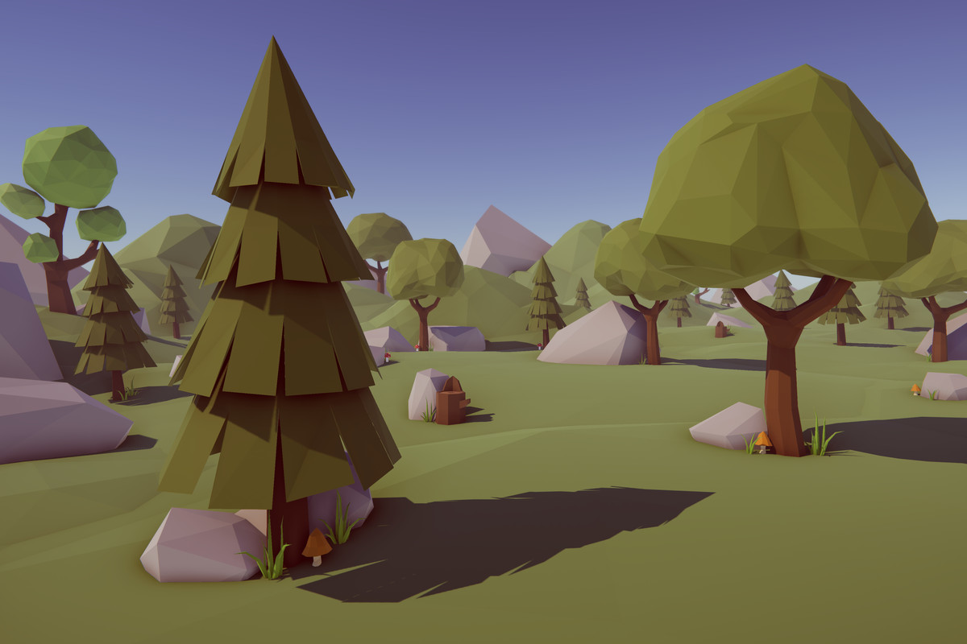
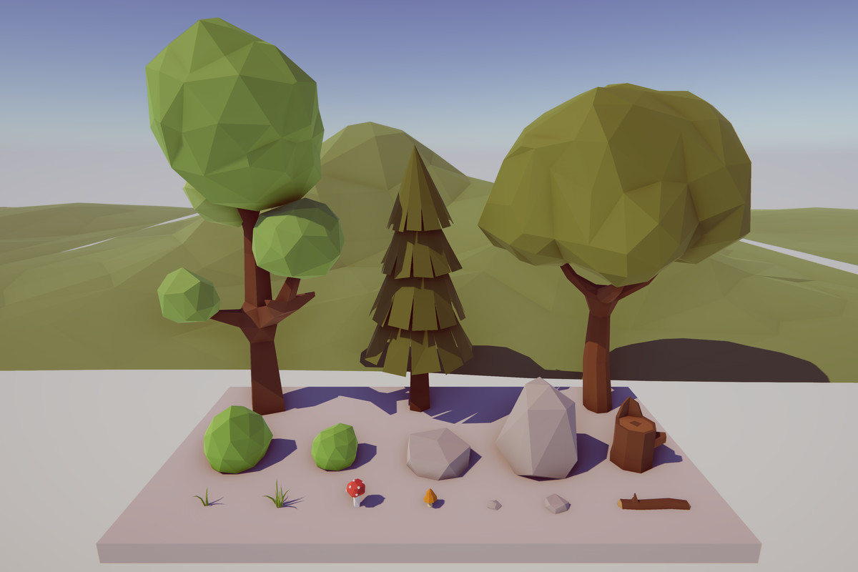
캐릭터 소개
맵에 배치할 오브젝트들 – Asset Store ‘Low-Poly Simple Nature Pack’
맵 컨셉에 맞는 자연, 풀숲 느낌의 오브젝트들을 맵에 배치할 예정입니다.

Slide 10
게임 방법

Slide 11
타 게임과의 차별성

Slide 12
개발 환경

Slide 13
개인별 역할 분담

Slide 14
연구 방향

Slide 15
종합설계의 의의

Slide 16
PPT PRESENTATION
Enjoy your stylish business and campus life with BIZCAM
Microsoft Office PowerPoint is the presentation program used the most in the world.
CONTENTS
CONTENTS A
컨텐츠에 대한 내용을 적어요
Enjoy your stylish business and campus life with BIZCAM
CONTENTS A
컨텐츠에 대한 내용을 적어요
Enjoy your stylish business and campus life with BIZCAM
CONTENTS A
컨텐츠에 대한 내용을 적어요
Enjoy your stylish business and campus life with BIZCAM

Slide 17
PPT PRESENTATION
Enjoy your stylish business and campus life with BIZCAM
CONTENTS A
컨텐츠에 대한 내용을 적어요
Enjoy your stylish business and campus life with BIZCAM
CONTENTS A
컨텐츠에 대한 내용을 적어요
Enjoy your stylish business and campus life with BIZCAM
CONTENTS A
컨텐츠에 대한 내용을 적어요
Enjoy your stylish business and campus life with BIZCAM

Slide 18
PPT PRESENTATION
Enjoy your stylish business and campus life with BIZCAM
UP
CONTENTS A
컨텐츠에 대한 내용을 적어요
Enjoy your stylish business and campus life with BIZCAM
45%
CONTENTS A
75%
CONTENTS A
DOWN
CONTENTS A
컨텐츠에 대한 내용을 적어요
Enjoy your stylish business and campus life with BIZCAM

Slide 19
PPT PRESENTATION
Enjoy your stylish business and campus life with BIZCAM
Check Point
first quarter
75%
first quarter
75%
first quarter
75%
first quarter
75%
CONTENTS A
컨텐츠에 대한 내용을 적어요
Enjoy your stylish business and campus life with BIZCAM
CONTENTS A
컨텐츠에 대한 내용을 적어요
Enjoy your stylish business and campus life with BIZCAM
CONTENTS A
컨텐츠에 대한 내용을 적어요
Enjoy your stylish business and campus life with BIZCAM
Check Point
컨텐츠에 대한 내용을 적어요
PowerPoint is a computer program created by Microsoft Office

Slide 20
PPT PRESENTATION
Enjoy your stylish business and campus life with BIZCAM
 | CONTENTS | CONTENTS | CONTENTS
CONTENTS | 컨텐츠에 대한 내용을 적어요 | Enjoy your stylish business and campus life with BIZCAM | 1순위
CONTENTS | 컨텐츠에 대한 내용을 적어요 | Enjoy your stylish business and campus life with BIZCAM | 3순위
CONTENTS | 컨텐츠에 대한 내용을 적어요 | Enjoy your stylish business and campus life with BIZCAM | 2순위
CONTENTS | 컨텐츠에 대한 내용을 적어요 | Enjoy your stylish business and campus life with BIZCAM | 5순위
CONTENTS | 컨텐츠에 대한 내용을 적어요 | Enjoy your stylish business and campus life with BIZCAM | 4순위
check
CONTENTS
Enjoy your stylish business and campus life with BIZCAM
Microsoft Office PowerPoint is the presentation program used the most in the world.
CONTENTS

Slide 21
PPT PRESENTATION
Enjoy your stylish business and campus life with BIZCAM
6월 상세 | 제품A | 제품A | 제품A | 제품A | 제품A | 제품A | 제품A | 제품A | 제품A | 제품A | 평균
 | 88% | 88% | 88% | 88% | 88% | 88% | 88% | 88% | 88% | 88% | 88%

Slide 22
오늘 사용한 색상은?
R 140
G 208
B 118
R 84
G 176
B 52
2013 버전 이상 사용자께서는 스포이트 기능을 이용하시면 편하구요.
2010 이하 버전 사용자 께서는 다른 채우기 색 > 사용자 지정 탭 > RGB 색상 값 입력

